Slide 1
Modelos de Arquitecturas (V1.3)
Depto. de Arquitectura de Computadores
Universidad de Málaga
© Guillermo Pérez Trabado 2006-2014

Slide 2
Sections
Contents
3 Tier Model
Detailed Infrastructure Model
Soft. Scenerio: OLTP

Slide 3
3 Tier Model

Slide 4
Modelos de Infraestructuras
3 Tier Model
Los módulos de las aplicaciones se estructuran en capas (layers).
Cada capa se ejecuta en una ubicación determinada de la infraestructura hardware (tier) diseñada a medida de la carga que genera.
El diseño de la plataforma hardware está guiado por el proceso que asocia cada capa software (layer) a una ubicación hardware (tier).

Slide 5
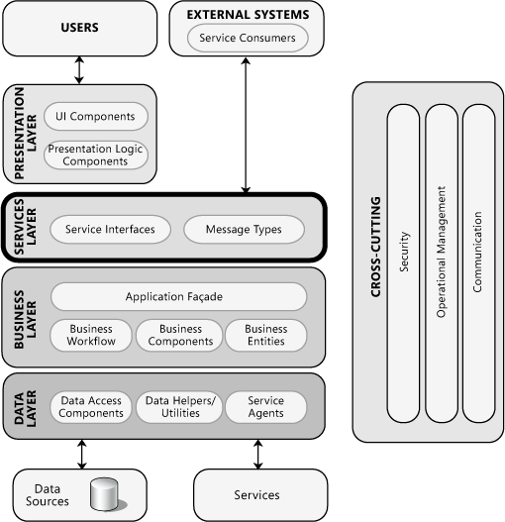
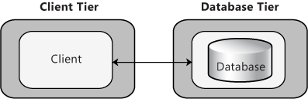
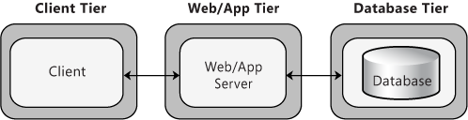
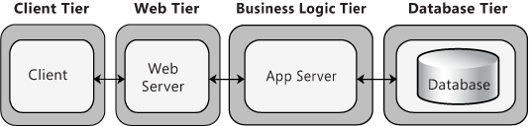
Mapping Layers → Tiers
La elección de mapear juntos varios layers en un solo tier depende de la relación entre la carga generada por los layers y los recursos ofrecidos por los tiers.
3 Tier Model
Fuente: Microsoft Application Architecture Guide, 2nd Edition
http://msdn.microsoft.com/en-us/library/ff650706.aspx

Slide 6
Mapping Layers → Tiers
3 Tier Model
Aplicación de desktop
Conectada a BD server
(Años 60 hasta ahora)
Apache con
HTML+PHP
(Años 90…)
Glassfish con
HTML+ JSP y WebServices
(Años 2000…)

Slide 7
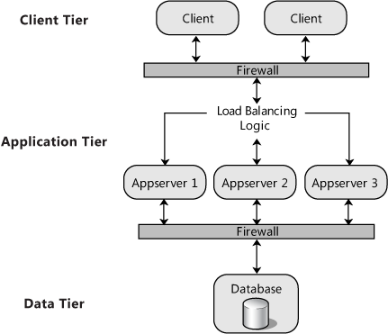
Tiers distribuidos (clusters)
3 Tier Model
Un tier puede implementarse como cluster (varios servidores) por necesidades extremas:
  Rendimiento (load-balance)
  Tolerancia a fallos
  Seguridad

Slide 8
Detailed Infrastructure Model

Slide 9
Modelo de infraestructura
Detailed Infrastructure Model
Tres tiers
  Front tier (front-end ~ user interface)
  Middle-tier (computing resources)
  Back-tier (I/O nodes)
Web Servers
Application Logic (Web Services)
Database
Server
Front Ends
Computing Resources
I/O Nodes
Login nodes
Computing Nodes
Network Atached Storage (File Servers)
Front Ends
Computing Resources
I/O Nodes

Slide 10
Modelo de infraestructura
Detailed Infrastructure Model
Esquema detallado de 3 tiers con redes
Cada tier puede ser un cluster
Las redes interconectan tanto tiers distintos como nodos del mismo tier

Slide 11
Soft. Scenerio: OLTP

Slide 12
OLTP: Infraestructura
Soft. Scenerio: OLTP
Las redes interconectan tanto tiers distintos como nodos del mismo tier
Nodos de web:
  Acceso por HTTP y HTTPS desde el exterior.
  Procesan código fuente empotrado en páginas HTML.
  Realizan llamadas remotas (RPC) a los servicios de los nodos de aplicación.
Nodos de aplicación:
  Ejecutan subrutinas iniciadas por las llamadas remotas (RPC) a los servicios.
  También ejecutan procesos de cálculo intensivo periódicos para procesar datos.
  Realizan llamadas remotas (RPC) a los servicios de los nodos de base de datos.
Nodos de base de datos
  Comparten el acceso a los mismos discos mediante una SAN y una base de datos en cluster (Oracle, DB2, MySQL, SQL Server, etc). Usan bastante RAM como caché de las tablas.
  Procesan transacciones de base de datos encargadas por los nodos de aplicación a través del protocolo de red del SGBD.

Slide 13
OLTP: Recursos
Soft. Scenerio: OLTP
Nodos de web:
  Ejecutan concurrentemente un elevado número de operaciones pequeñas independientes entre si (transacciones HTTP).
  Las transacciones se bloquean esperando E/S de red por las RPCs que contienen.
  Hay una elevada concurrencia entre transacciones pero poco uso acumulado de CPU.
Nodos de aplicación:
  Ejecutan concurrentemente un elevado número de operaciones originadas por las RPCs. Las operaciones pueden no ser tan independientes entre si al compartir los mismos datos.
  Las operaciones se bloquean esperando E/S de red al operar sobre la BD.
  También pueden coexistir operaciones intensivas de cálculo sobre los datos.
Nodos de BD:
  Ejecutan un elevado número de transacciones de E/S sobre disco.
  Hay que controlar la concurrencia en el acceso a los datos y gestionar el caching intensivo de disco en RAM.

Slide 14
OLTP: I/O access modes
API | Uso
bloqueante | Todas las llamadas de E/S esperan a terminar la operación antes de terminar la función (el concepto terminar depende de los modos de la llamada: direct I/O, sync I/O). POSIX: read, write
asíncrona | La llamada crea y un I/O request y lo encola en el subsistema de I/O antes de terminar. Hay llamadas asíncronas y bloqueantes para consultar el estado del request (CANCEL, ERROR, END). POSIX: aio_read, aio_write, aio_return, aio_suspend, aio_cancel.
Soft. Scenerio: OLTP
FLAG |  | Uso
SYNC I/O | YES | La operación de E/S implica la escritura de los datos en el medio físico de almacenamiento antes de terminar o la lectura directa desde el medio físico ignorando el contenido de todos los niveles de cache existentes. Permite al programador confirmar que los datos están guardados en almacenamiento persistente en las escrituras.
 | NO | Si existen uno o más niveles de caches, la operación de E/S puede terminar tan pronto como se accede a la cache más cercana al software. Permite al programador solapar cálculo con escrituras diferidas (caches write-back).
FLAG |  | Uso
DIRECT I/O | YES | La operación de E/S no usa la cache del Sistema Operativo para evitar reemplazar información ya presente en la misma con elevado grado de localidad temporal por otra con poca probabilidad de ser reusada. El accceso es directo al dispositivo de almacenamiento. Si el dispositivo tiene una caché interna, este modo no especifica si se usa o no (ver SYNC I/O). Evita posibles políticas ocultas de prefetching.
 | NO | La operación de E/S usa la cache del Sistema Operativo. En el caso de las escrituras, la operación termina cuando los datos se depositan en la cache del S.O. dando lugar a escritura diferida en paralelo con el procesamiento (WRITE-BACK). Las lecturas pueden disparar políticas de PREFETCH como READ-AHEAD.

Slide 15
OLTP: I/O access modes
SYNC/DIRECT | DIRECT | CACHED
SYNC I/O | 1) Acceso directo al medio físico. No queda copia de los datos en la cache del sistema operativo. El uso de la cache del dispositivo depende de la implementación del modo DIRECT en el S.O. ya que a nivel de comandos SCSI es posible especificar su uso en cada comando. | 2) Acceso al medio físico. Queda una copia adicional en la cache del sistema. La escritura en la cache del S.O. y del dispositivo es write-through. La lectura del medio es obligatoria incluso si está en la cache del S.O. y puede provocar read-ahead.
ASYNC I/O | 3) Acceso directo a la cache del dispositivo. No queda copia de los datos en la cache del sistema operativo. Si el dispositivo tiene cache interna normalmente se usará. | 4) Acceso normal a la cache del sistema operativo (es el modo por defecto). La escritura en la cache del S.O. es write-back. La escritura en el dispositivo también es write-back. Tanto la cache del S.O. como la del dispositivo pueden implementar políticas de read-ahead implícitas tras una operación de lectura.
Soft. Scenerio: OLTP
Operating System Kernel
Storage Device
Block
I/O
Layer
Block
I/O
Layer
Device
internal
cache
Application
(User space)
Filesystem Layer
S.O.
Block
cache
Physical media

Slide 16
OLTP: Ejecución serializada
Soft. Scenerio: OLTP

Slide 17
OLTP: Ejecución paralela
Soft. Scenerio: OLTP

